Slide 1
Структура акушерско-гинекологической помощи. Женский таз и головка плода, как объекты родов. Менструальный цикл. Нарушения менструального цикла.
Красноярский государственный медицинский университет им. проф. В.Ф. Войно-Ясенецкого Минздрава России
Фармацевтический колледж

Slide 2
Структура акушерско-гинекологической помощи. Женский таз и головка плода, как объекты родов.

Slide 3
Акушерство – самая древняя отрасль медицины.
Акушерство (фр. accoucher – помогать при родах) – область клинической медицины, изучающая физиологию и патологию процессов, связанных с зачатием, беременностью, родами и послеродовым периодом, а также, разрабатывающая методы родовспоможения, профилактики и лечения осложнений беременности и родов.
Акушерство занимается следующими проблемами:
течение беременности,
родоразрешение,
послеродовой период,
патология, связанная с беременностью. Задачи акушерства:
профилактика патологии,
прогноз нормального течения беременности и родов, послеродового периода и рождения здорового ребенка.

Slide 4
Гинекология
(лат. gynaecologia; греч. gyne – женщина и logos – учение) – учение о женщине или учение о женских болезнях – область клинической медицины, изучающая физиологию женской половой системы, ее болезни и разрабатывающая методы профилактики, диагностики и лечения.
Эти направления являются древнейшими отраслями медицинских знаний и до XIX в. не разделялись, - учение о женских болезнях было составной частью учения о родовспоможении.
Среди других клинических дисциплин акушерство и гинекология выделяются рядом особенностей, т.к. помощь оказывается не только при заболеваниях, но и при физиологических процессах – при беременности и родах.

Slide 5
Система организации акушерско-гинекологической помощи
Основные задачи акушерства и гинекологии:
Уменьшение материнской заболеваемости и смертности
Уменьшение перинатальной и младенческой заболеваемости и смертности
Расширение работы по планированию семьи, профилактике абортов, лечению бесплодия
Профилактике злокачественных заболеваний ЖПО
Снижение гинекологической заболеваемости
Совершенствование акушерской и гинекологической помощи в современных условиях

Slide 6
Материнская смертность – важнейший показатель.
ВОЗ – смерть женщины во время беременности и в течение 42 дней после родов, не связанных с несчастными случаями.
В абсолютных числах на 100 000 родов живыми новорожденными.
Непосредственно связанные с акушерскими причинами
Косвенно связанные (причины усилены беременностью)
3. Случайные
Развитые страны - показатель ниже 10
Развивающиеся – достигает 2000
Материнская смертность в России 33-34 на 100 тыс .
Северная Америка – 12
Европа – 23
Африка - 630

Slide 7
Структура материнской смертности (МС) (Россия 2022г) В структуре МС только в 30% случаев имеет место лишь одна причина смерти женщины, а в 70% - сочетание нескольких причин.
Notes:
Тщательно проанализировав изменения показателей материнской смертности, можно не только оценить тенденции, но и определить рациональные меры, позволяющие оптимизировать родовспоможение и уменьшить число критических состояний.

Slide 8
Причины материнской смертности
своевременно не выявляется генитальная патология
лечение осложнений беременности не проводится или проводится не должным образом и есть осложнения
нет своевременного разрешения
кровотечения, невосполненные по темпу, по объему, запоздалые мероприятия по остановке кровотечения.
Notes:
Иногда патология требует досрочного родоразрешения. В лечении гестозов этот момент имеет важное значение: гестоз вылечить нельзя, он заканчивается с окончанием беременности. Последствия несвоевременного родоразрешения - смерть матерей, смерть детей, тяжелая инвалидизация.

Slide 9
Профилактика МС
Дородовая диагностика ЭГП, лечение и профилактика тяжелых осложнений при беременности.
Этапность оказания медицинской помощи.
Обеспечение родоразрешения беременных с высоким риском МС в родовспомогательных учреждениях высокого уровня.
Использование научных достижений
Предгравидарная подготовка с выделением группы риска
Снижение МС возможно:
Высокая квалификация врачей акушеров-гинекологов
Хорошая материальная база акушерских стационаров
Улучшение условий жизни и здоровья беременных
Notes:
Применение экспресс диагностики системы гемостаза, современные технологии для оказания помощи (аутогемодонорство, новосевен – препарат 7а фактора свертывания), современные а/б, протоколы лечения

Slide 10
Профилактика перинатальной и младенческой заболеваемости и смертности.
ПС – это смерть плода после 22 недель (антенатальная)
смерть во время родов (интранатальная)
смерть новорожденного в первые 7 суток (168ч.)
(постнатальная)
МС – смертность до 1 года жизни.
Показатель ПС – на 1000 родившихся. (‰)
ПС в России – 1999г. - 14,24
2001г.- 12,8
2011г.- 7,16
Колеблется от 8 до 50 промилле. (Санкт-Петербург 16, Финляндия 8, Япония 6, Средняя Азия 120)
Notes:
Узбекистан киргизия туркмения казахстан

Slide 11
Оказание медицинской помощи по профилям "акушерство и гинекология (за исключением использования вспомогательных репродуктивных технологий и искусственного прерывания беременности)" и "акушерство и гинекология (искусственное прерывание беременности)" регулируется Приказом Минздрава России от 20.10.2020 N 1130н.
Notes:
Узбекистан киргизия туркмения казахстан

Slide 12
Структура подразделений акушерско-гинекологической помощи:
Учреждениями, оказывающие данный вид помощи, являются:
1. Женская консультация — амбулаторное лечебно-профилактическое учреждение, основной принцип ее работы – участковость (на одном участке порядка 2-2,5 тыс. женщин).
Основная задача ЖК — охрана и сохранение здоровья матери и ее ребенка, лечение гинекологических больных и решение вопросов профилактики.
2. Родильный дом.
Виды: объединенные с ЖК и необъединенные с ЖК.
3. Кабинет (смотровой) — место, в котором проводится гинекологические осмотры женщин с целью выявления опухолевой патологии в ранней стадии. Осматривают женщин возраста 35 лет и старше. Осмотр проводит акушерка или врач-гинеколог.
4. Гинекологические отделения больниц.
5. Центры планирования семьи, репродуктивного здоровья.
6. Сельские амбулатории, ФАП.
7. Перинатальные центры (для детей здесь имеются отделения новорожденных, недоношенных и патологии новорожденных).
8. Санатории для беременных и для гинекологических больных
9. Центры при НИИ
10. Генетические консультации

Slide 13
Структура родовспоможения
МЗРФ
МЗО
ОКБ (ОПБ, р/о, г/о, ЖК)
ЦРБ (ОПБ, р/о, г/о, ЖК)
ФАП (работают в составе сельского врачебного участка)
на 1-м уровне - акушерские боксы при участковых больницах, акушерские отделения на 15, 20, 30 коек при ЦРБ, муниципальные и межрайонные родильные дома на 40, 60, 100 коек
на 2-м уровне - межрайонные и городские родильные дома на 60, 100, 130, 150, 200 коек
на третьем уровне перинатальные центры на 100, 130, 150, 170, 210, 250 коек
Notes:
Областная клиническая больница

Slide 14
Женская консультация
1920 году в стране было создано 197 консультаций, оказывавших помощь беременным женщинам.
В 1925 году консультации для беременных были реорганизованы в консультации для женщин, их функции значительно расширились.
Сейчас в нашей стране насчитывается более 10 300 женских консультаций.

Slide 15
Женская консультация
Основные задачи и организация работы:
1. Прием и консультативная помощь гинекологических больных, беременных и родильниц.
2. Оказание профилактической помощи.
3. Оказание лечебно-диагностической помощи.
4. Услуги по планированию семьи.
5. Оказание социальной помощи.
6. Обеспечение здоровья матери (как настоящей, так и будущей) и ребенка.
7. Психологическая подготовка к родам.
8. Патронажное посещение беременных, родильниц и гинекологичес-ких больных.

Slide 16
Структура ЖК
Регистратура открытого типа с возможностью экранизации на период эпидемий, с электронным табло с расписанием приема врачей, колл-центром, картохранилищем (при наличии не менее пяти врачебных участков с инфоматом).
Кабинеты врачей акушеров-гинекологов.
Кабинет психологической и медико-социальной помощи женщинам, оказавшихся в трудной жизненной ситуации.
Кабинет доврачебного приема (при наличии не менее пяти врачебных участков).
Кабинет приема дежурного врача - акушера-гинеколога.
Кабинет/пост централизованной выписки медицинских документов (при наличии не менее пяти врачебных участков);
Кабинет психопрофилактической подготовки беременных к родам.
Операционная для проведения амбулаторных операций.
Кабинеты диагностики (ЭКГ, УЗИ и т.п.)
Лаборатории.
Кабинеты узких специалистов (терапевт, офтальмолог, стоматолог).
Процедурная
Физиотерапевтический кабинет
Хозяйственные структуры
Кабинеты специализированных приемов врачей - акушеров-гинекологов: невынашивания беременности; гинекологической эндокринологии;

Slide 17
Показатели деятельности ЖК
1. показатель ранней постановки на учет по беременности (до 12 недель);
2. доля женщин, вставших на учет по беременности, из числа женщин, обратившихся для искусственного прерывания беременности;
3. показатель числа искусственных абортов на 1000 женщин фертильного возраста и на 100 детей, родившихся живыми;
4. соблюдение клинических рекомендаций при оказании медицинской помощи, с учетом критериев качества, предусмотренных клиническими рекомендациями;
5. доля преждевременных родов в перинатальном центре (акушерском стационаре, специализирующемся на оказании медицинской помощи при преждевременных родах) от общего числа преждевременных родов;
6. доля ВИЧ-инфицированных беременных, имеющих неопределяемый уровень вирусной нагрузки перед родами;
7. показатели материнской и перинатальной заболеваемости и смертности;
8. отсутствие ВПР у плода, не выявленных во время беременности;
9. разрыв матки вне стационара;
10. несвоевременное направление в стационар при гипертензии средней и высокой степени тяжести, обусловленной беременностью (госпитализация бригадой СМП);
11. несвоевременное направление в стационар при переношенной беременности;
12. доля женщин, охваченных скринингом на выявление злокачественных новообразований шейки матки молочной железы.

Slide 18
Формы учета в женской консультации
Формы учета в женской консультации:
- форма N 111/у-20 – индивидуальная карта беременной и родильницы
- форма N 113/у-20 – обменная карта
- форма N 096/1у-20 - медицинская карта беременной, роженицы и родильницы, получающей медицинскую помощь в стационарных условиях
- форма №025/у – медицинская карта амбулаторного больного
- форма №030/у – контрольная карта диспансерного наблюдения
- форма №039-1/у – дневник работы медицинской сестры
- форма N 003/у-МС-20 - карта донесения о случае материнской смерти

Slide 19
Организация акушерско-гинекологической помощи женщинам сельской местности
Выездная ЖК
На сельском фельдшерско-акушерском пункте (ФАП) доврачебная помощь - работа акушерки направлена, в основном, на ранее взятие на учет и систематическое наблюдение беременных с целью предупреждения осложнений беременности, проведения санитарно-просветительной работы.
Периодическое обследование женщин на ФАП осуществляют врачи женской консультации РБ или ЦРБ.
Главная задача выездной ЖК – диспансерное наблюдение беременных и оказание помощи больным с гинекологическими заболеваниями.
Notes:
является регулярно действующим филиалом женской консультации центральной районной больницы (ЦРБ) и создается для оказания врачебной акушерско-гинекологической помощи сельскому населению.

Slide 20
ФАП
Возглавляет его фельдшер
В штатное расписание входят акушерка, мед. сестра, зубной врач, санитарка.
ФАП осуществляет амбулаторную помощь беременным женщинам и гинекологическим больным.
ФАПы находятся в административном и консультативном подчинении ЦРБ.

Slide 21
Родильный дом
Это самостоятельное ЛПУ муниципального района (городского округа) или структурное подразделение ЛПУ муниципального района (городского округа), созданное органом местного самоуправления.

Slide 22
Функции род.дома
Оказание стационарной акушерско-гинекологической помощи женщинам в период беременности, родов, в послеродовом периоде,медицинской помощи новорожденным и женщинам с заболеваниями репродуктивной системы
Профилактика, диагностика и лечение заболеваний репродуктивной системы
Оказание медицинской помощи в связи с искусственным прерыванием беременности

Slide 23
Обучение женщин по вопросам грудного вскармливания, предупреждения заболеваний репродуктивной системы, абортов и ИППП
Установление медицинских показаний и направление женщин и новорожденных в учреждения более высшего уровня
Проведение экспертизы временной нетрудоспособности,выдача ЛН женщинам по беременности и родам, родовых сертификатов
Организация и обеспечение санитарно-гигиенического и противоэпи-демического режима в целях предупреждения и снижения заболеваемости ВБИ женщин, новорожденных и персонала
Проведение клинико-экспертной оценки качества оказания медицинской помощи женщинам, новорожленным
Осуществление статистического мониторинга и анализа причин МС и ПС
Обеспечение проведения вакцино-профилактики новорожденных детей и проведения их обследования на наследственные заболевания в установленном порядке
Взаимодействие ЖК, не входящий в его состав, станции (отделением) СМП, поликлиникой, детской поликлиникой, а также с другими ЛПУ (противотуберкулезным, кожно-венерологическим диспансерами и др.)
Ведение учетной и отчетной медицинской документации
Повышения профессиональной квалификации врачебного и среднего медицинского персонала.

Slide 24
Акушерский стационар состоит из:
- Приемного отделения
Родильного отделения
Послеродового отделения
Отделения новорожденных
Отделения патологии беременных
Палат интенсивной терапии или отделения (ОаРИТ)
Операционной и предоперационной

Slide 25
Показатели работы акушерского стационара
Материнская заболеваемость и смертность
Перинатальная смертность
Заболеваемость новорожденных
Родовой травматизм матери
Родовой травматизм детей

Slide 26
Формы учета в родильном стационаре
Формы учета в родильном стационаре
- уч.ф. №002/у – журнал учѐта приема беременных, рожениц;
- уч.ф. № 096/у история родов;
- уч.ф. № 010/у – журнал записи родов;
- уч.ф. №097/у – история развития новорождѐнного

Slide 27
Гинекологический стационар
Гинекологические отделения могут функционировать в составе родильных домов
Предназначены для стационарного лечения гинекологических
больных — как хирургического, так и консервативного.
Г/о в родильном доме обычно располагается на отдельном этаже и изолировано от других отделений.

Slide 28
Гинекологический стационар имеет:
приемное отделение,
палатную часть,
перевязочную,
смотровую,
манипуляционную,
физиотерапевтический кабинет,
столовую, буфетную, комнаты персонала, санитарные узлы,
могут входить предоперационные, малые и большие операционные, наркозные, стерилизационные, палаты интенсивной терапии и др.

Slide 29
В нашей стране на крупных промышленных предприятиях есть лечебно-профилактические учреждения, каких не существует нигде в мире: медико-санитарные части.
В их состав входят и женские консультации.
Одна из обязанностей работающих здесь медиков — заботиться об охране здоровья женщин.

Slide 30
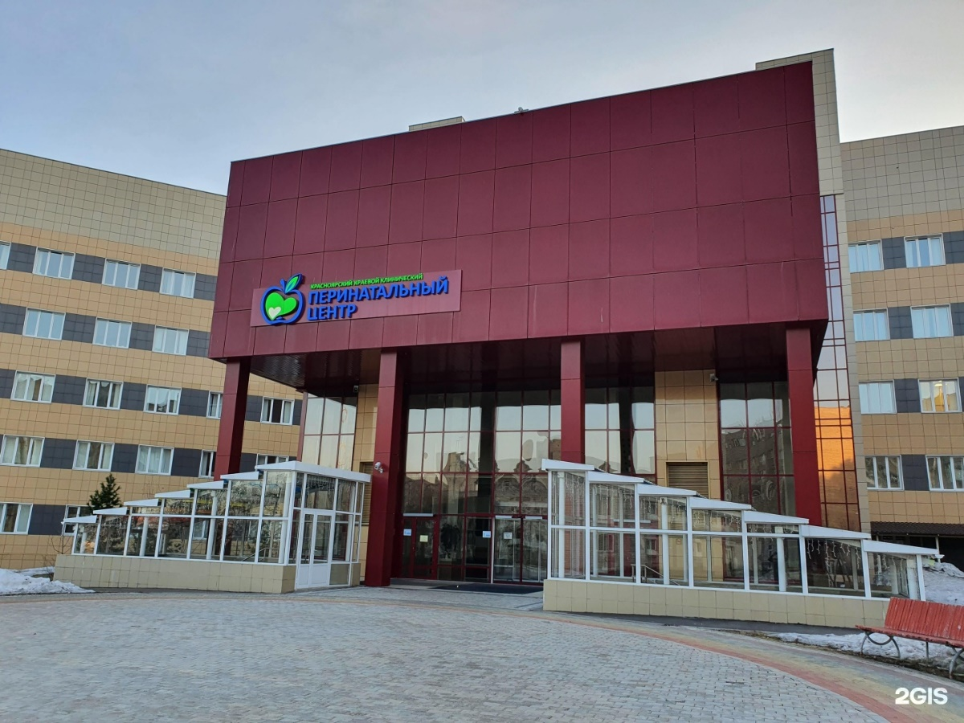
ПЕРИНАТАЛЬНЫЙ ЦЕНТР
Центр оказывает медицинскую помощь женщинам в период беременности, родов, послеродовый период, новорожденным детям, а также гинекологическим больным по сохранению и восстановлению репродуктивной функции.
Notes:
направлена на сохранение здоровья,
репродуктивной функции женщины,
на планирование семьи

Slide 31
ПЕРИНАТАЛЬНЫЙ ЦЕНТР
Центр осуществляет следующие функции:
оказывает консультативно-диагностическую и лечебную помощь беременным женщинам, роженицам, родильницам, новорожденным и детям первых месяцев жизни с врожденной и перинатальной патологией, а также женщинам с нарушением репродуктивной функции на основе использования современных профилактических и лечебно-диагностических технологий;
участвует в информационном взаимодействии в рамках интеграции медицинских информационных систем, в том числе - с системами органов исполнительной власти субъектов Российской Федерации в сфере здравоохранения, медицинскими информационно-аналитическими центрами и территориальными фондами обязательного медицинского страхования для предоставления или получения необходимых сведений, с целью дальнейшей аналитической обработки и подготовки предложений по совершенствованию службы родовспоможения и охраны репродуктивного здоровья населения;
участвует в аналитическом сборе данных из подсистем единой государственной информационной системы в сфере здравоохранения и иных государственных информационных систем, касающихся беременных, рожениц, родильниц и новорожденных;
организует оказание высокотехнологичной медицинской помощи с применением единой государственной информационной системы в сфере здравоохранения;
осуществляет оперативное слежение за состоянием беременных женщин, рожениц, родильниц и новорожденных детей, нуждающихся в интенсивной помощи, обеспечивает своевременное оказание им специализированной медицинской помощи при выявлении осложнений;
Notes:
направлена на сохранение здоровья,
репродуктивной функции женщины,
на планирование семьи

Slide 32
ПЕРИНАТАЛЬНЫЙ ЦЕНТР
Центр осуществляет следующие функции:
осуществляет плановый мониторинг и контроль маршрутизации беременных женщин, рожениц и родильниц в рамках трехуровневой системы в акушерстве;
осуществляет взаимодействие между медицинскими организациями;
организует и проводит консилиумы врачей для определения тактики ведения беременности и родов у женщин с осложненным течением беременности, в том числе при выявлении хромосомных нарушений, генетической патологии и пороков развития у плода, а также при наличии экстрагенитальных заболеваний;
оказывает дистанционные виды консультативной помощи на основе использования современных информационных технологий при возникновении критических или других ситуаций, требующих разрешения
акушерстве, гинекологии, анестезиологии-реаниматологии, неонатологии, организует экстренную и неотложную медицинскую помощь женщинам и детям, в том числе вне медицинской организации, включая медицинскую эвакуацию;
проводит клинико-экспертную оценку качества оказания медицинской помощи женщинам и детям раннего возраста, сбор и систематизацию данных о результатах выхаживания новорожденных детей с различной патологией;
проводит экспертизу временной нетрудоспособности, выдает листки нетрудоспособности; оказывает анестезиолого-реанимационную помощь; оказывает хирургическую помощь новорожденным;
апробирует и внедряет в деятельность медицинских организаций современные медицинские технологии профилактики, диагностики и лечения, направленные на снижение материнских, перинатальных потерь и инвалидности с детства, сохранение и восстановление репродуктивного здоровья женщин;
Notes:
направлена на сохранение здоровья,
репродуктивной функции женщины,
на планирование семьи

Slide 33
ПЕРИНАТАЛЬНЫЙ ЦЕНТР
Центр осуществляет следующие функции:
обеспечивает систему реабилитационных мероприятий и восстановительной терапии, медико-психологическую и социально-правовую помощь женщинам и детям раннего возраста;
проводит организационно-методическую работу по повышению профессиональной подготовки врачей
медицинских работников со средним медицинским образованием по вопросам перинатальной помощи, организует и проводит конференции, совещания по актуальным вопросам охраны здоровья матери и ребенка;
осуществляет статистический мониторинг и анализ материнской, перинатальной, младенческой смертности, разрабатывает предложения по совершенствованию и развитию службы охраны материнства и детства;
обеспечивает организацию проведения информационных мероприятий для населения и специалистов по вопросам перинатальной помощи, охраны и укрепления репродуктивного здоровья и позитивного отношения к материнству.
Notes:
направлена на сохранение здоровья,
репродуктивной функции женщины,
на планирование семьи

Slide 34
Роль медицинской сестры в охране здоровья женщины
«Нужно чувствовать ту боль и мучения, которые испытывает пациент, а также иметь желание помочь ему. Необходимы доброта и долготерпение. Нужно постоянно овладевать новыми знаниями об уходе за больными и по медицине» (Тадаши Хатано, Япония).
«В последние годы медсестрам нужно все больше и больше профессиональных знаний. Поэтому необходимы желание учиться и способность понимать изучаемый материал. Медсестрам также приходится быстро принимать решения и уметь быстро действовать, когда этого требует ситуация» (Кейко Каване, Япония).

Slide 35
Роль медсестры
Объектом деятельности медицинской сестры - женщина.
Оказывает лечебно-профилактическую помощь женщинам и семье в различные периоды их жизни
Осуществляет наблюдение, обследование, реабилитацию гинеколо-
гических больных,
Обеспечивает уход и необходимую помощь при акушерской и гинекологической патологии.
Роль наставника
Должна знать факторы риска
Уметь оказать первую помощь
Проводить первичную оценку, выявлять проблемы пациентки
Notes:
направлена на сохранение здоровья,
репродуктивной функции женщины,
на планирование семьи

Slide 36
Женский таз и головка плода, как объекты родов
Анатомия женского таза
Женский таз вместе с расположенными в нѐм мягкими тканями представляет собой родовой канал, по которому продвигается рождающийся плод. Таз состоит из 4 костей: двух массивных тазовых, крестца и копчика. Каждая тазовая (безымянная) кость состоит из трѐх, сросшихся между собой, костей: подвздошной, лонной и седалищной. Подвздошная кость состоит из тела и крыла, которое расширено кверху и заканчивается гребнем. Седалищная кость состоит из тела и двух ветвей. На задней поверхности ее имеется выступ – седалищная ость. Лонная кость имеет тело, горизонтальную и нисходящую ветви. Крестец состоит из 5 сросшихся позвонков в виде усеченного конуса. Верхушка крестца неподвижно соединяется с копчиком, который состоит из 4-5-х неразвитых сросшихся позвонков.
Notes:
направлена на сохранение здоровья,
репродуктивной функции женщины,
на планирование семьи

Slide 37
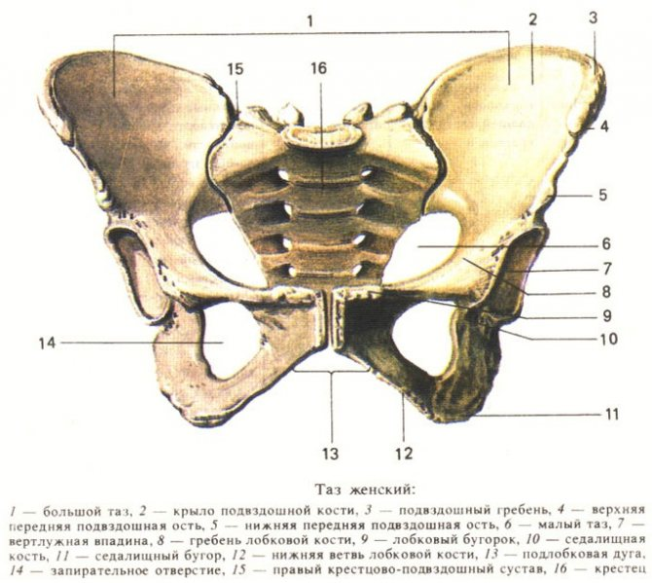
Notes:
направлена на сохранение здоровья,
репродуктивной функции женщины,
на планирование семьи

Slide 38
Выделяют большой и малый таз, между которыми проходит пограничная линия. Большой таз доступен для наружного исследования и измерения. По размерам большого таза судят о малом. Малый таз является костной частью родового канала.
Notes:
направлена на сохранение здоровья,
репродуктивной функции женщины,
на планирование семьи

Slide 39
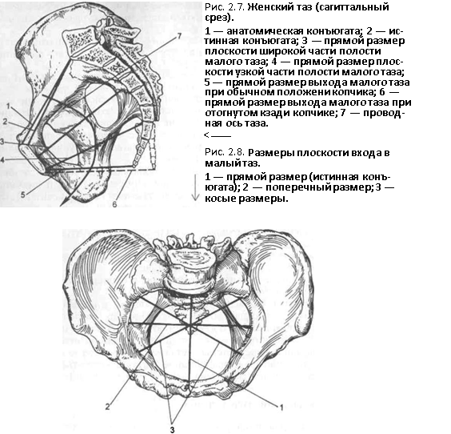
Полостью малого таза называется пространство, заключенное между стенками таза, сверху и снизу ограниченное плоскостями входа и выхода таза. Она имеет вид цилиндра, усеченного спереди назад, причем передняя часть, обращенная к лону, почти в 3 раза ниже задней, обращенной к крестцу. В связи с такой формой полости малого таза различные ее отделы имеют неодинаковую форму и размеры. Этими отделами являются вообра­жаемые плоскости, проходящие через опознавательные пункты внутренней поверхности малого таза. В малом тазе различают следующие плоскости: плоскость входа, плоскость широкой части, плоскость узкой части и плоскость выхода
Notes:
направлена на сохранение здоровья,
репродуктивной функции женщины,
на планирование семьи

Slide 40
Notes:
направлена на сохранение здоровья,
репродуктивной функции женщины,
на планирование семьи

Slide 41
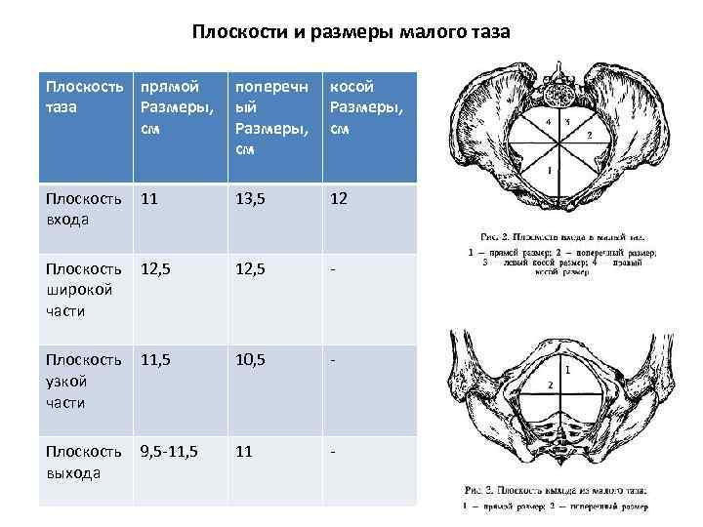
Notes:
направлена на сохранение здоровья,
репродуктивной функции женщины,
на планирование семьи

Slide 42
Плоскость входа в малый таз проходит через верхневнутренний край лонной дуги, безымянные линии и вершину мыса. В плоскости входа различают следующие размеры.
Прямой размер — кратчайшее расстояние между серединой верхневнутреннего края лонной дуги и самой выдающейся точкой мыса. Это расстояние называется истинной конъюгатой (conjugata vera); она равняется 11 см. Принято также различать и анатомическую конъюгату — расстояние от середины верхнего края лонной дуги до той же точки мыса; она на 0,2—0,3 см длиннее истинной конъюгаты.
П о п е р е ч н ы й размер — расстояние между наиболее отдаленными точками безымянных линий противоположных сторон. Он равен 13,5 см. Этот размер пересекает под прямым углом истинную конъюгату эксцентрично, ближе к мысу.
Косые размеры — правый и левый. Правый косой размер идет от правого крестцово-подвздошного сочленения до левого подвздошно-лонного бугорка, а левый косой размер — соответственно от левого крестцовоподвздошного сочленения до правого подвздошно-лонного бугорка. Каждый из этих размеров равен 12 см.
Плоскость входа имеет поперечноовальную форму.
Notes:
направлена на сохранение здоровья,
репродуктивной функции женщины,
на планирование семьи

Slide 43
Плоскость широкой части полости малого таза проходит спереди через середину внутренней поверхности лонной дуги, с боков — через середину гладких пластинок, расположенных под ямками вертлужных впадин (lamina acetabuli), и сзади — через сочленение между II и III крестцовыми позвонками. В плоскости широкой части различают следующие размеры.
П р я м о й размер — от середины внутренней поверхности лонной дуги до сочленения между II и III крестцовыми позвонками; он равен 12,5 см.,
П о п е р е ч н ы й р а з м е р, соединяющий наиболее отдаленные точки пластинок вертлужных впадин той и другой стороны равен 12,5 см.
Плоскость широкой части по своей форме приближается к кругу.
Notes:
направлена на сохранение здоровья,
репродуктивной функции женщины,
на планирование семьи

Slide 44
Плоскость узкой части полости малого таза проходит спереди через нижний край лонного сочленения, с боков — через седалищные ости, сзади — через крестцово-копчиковое сочленение.
В плоскости узкой части различают следующие размеры.
П р я м о й р а з м е р — от нижнего края лонного сочленения к крестцово-копчиковому сочленению. Он равен 11 см.
П о п е р е ч н ы й р а з м е р — между внутренней поверхностью седалищных остей. Он равен 10,5 см.
Плоскость выхода малого таза в отличие от других плоскостей малого таза состоит из двух плоскостей, сходящихся под углом по линии, соединяющей седалищные бугры. Она проходит спереди через нижний край лонной дуги, по бокам — через внутренние поверхности седалищных бугров и сзади — через верхушку копчика.
В плоскости выхода различают следующие размеры.
П р я м о й р а з м е р — от середины нижнего края лонного сочленения до верхушки копчика. Он равен 9,5 см. Прямой размер выхода благодаря некоторой подвижности копчика может удлиняться в родах при прохождении головки плода на 1—2 см и достигать 11,5 см.
П о п е р е ч н ы й размер — между наиболее отдаленными точками внутренних поверхностей седалищных бугров. Он равен 11 см.
Notes:
направлена на сохранение здоровья,
репродуктивной функции женщины,
на планирование семьи

Slide 45
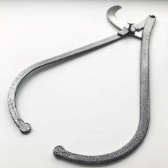
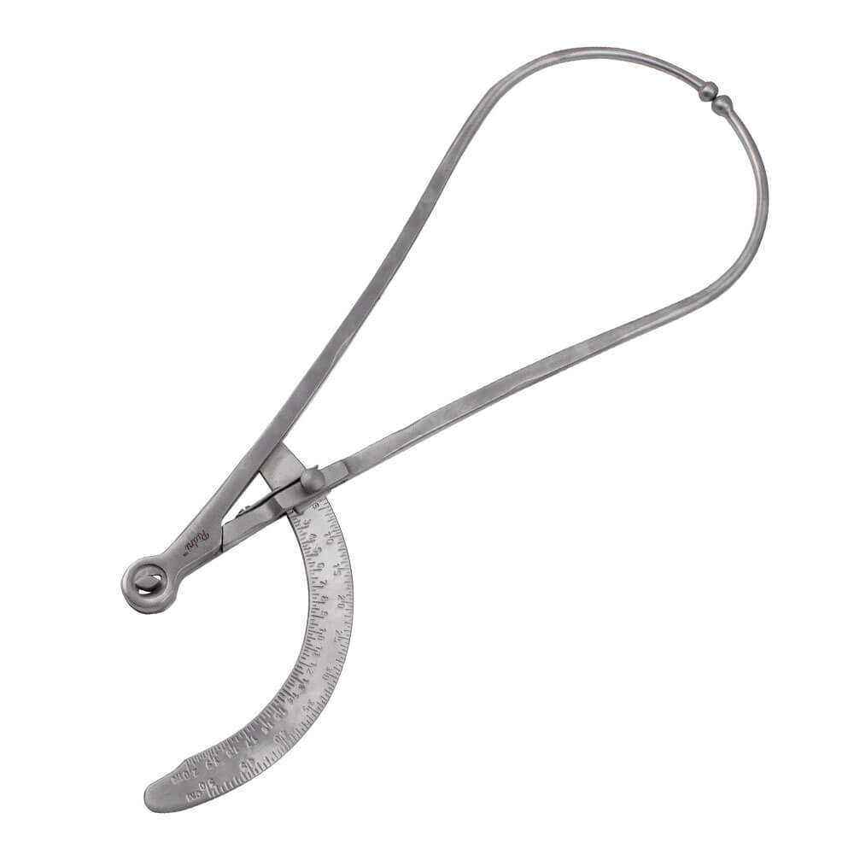
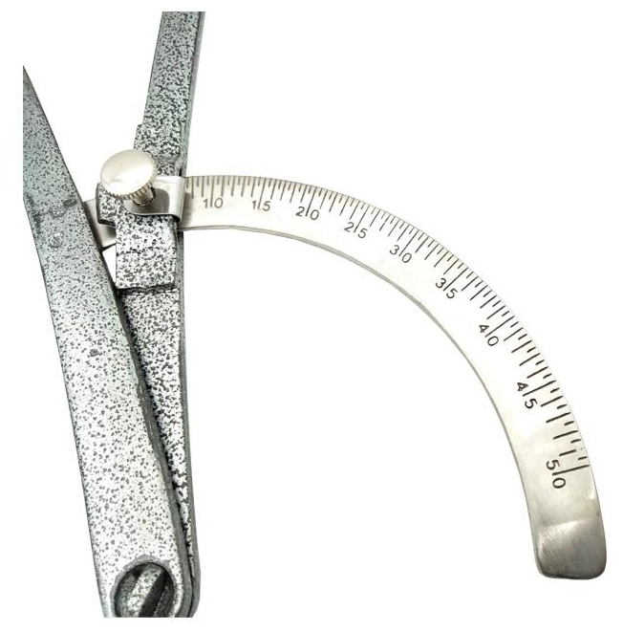
Исследование большого таза.
В акушерстве исследование таза очень важно, так как строение и размеры таза имеют решающее значение для течения и исхода родов. Наличие нормального таза является одним из главных условий правильного течения родов. Отклонения в строении таза, особенно уменьшение его размеров, затрудняют течение родов или представляют неопреодолимые препятствия для них.
Исследование таза производят путем осмотра, ощупывания и измерения с помощью тазомера.
Notes:
направлена на сохранение здоровья,
репродуктивной функции женщины,
на планирование семьи

Slide 46
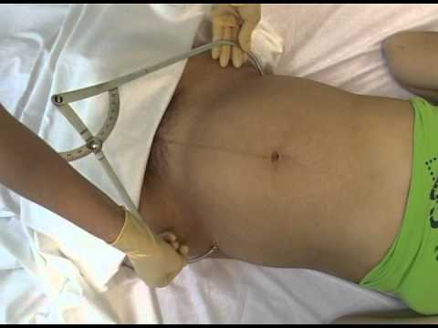
При измерении таза женщина лежит на спине с обнаженным животом, ноги вытянуты и сдвинуты вместе. Врач становится справа от бе­ременной лицом к ней. Ветви тазомера берут в руки таким образом, чтобы большие и указательные пальцы держали пуговки. Шкала с делениями обращена кверху. Указательными пальцами прощупывают пункты, расстояние между которыми измеряют, прижимая к ним пуговки раздвинутых ветвей тазомера, и отмечают по шкале величину искомого размера. Обычно измеряют четыре размера таза: три поперечных и один прямой.
Notes:
направлена на сохранение здоровья,
репродуктивной функции женщины,
на планирование семьи

Slide 47
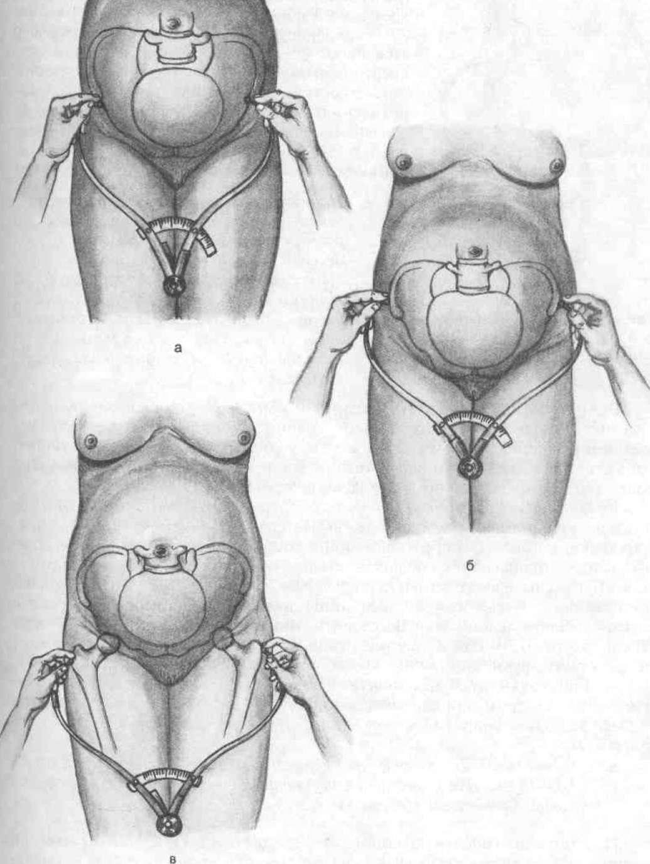
1. Distantia spinarum — расстояние между передневерхними остями подвздошных костей. Пуговки тазомера прижимают к наружным краям передневерхних остей. Размер этот обычно равняется 25—26 см (рис. а).
2. Distantia cristarum — расстояние между наиболее отдаленными точками гребней подвздошных костей. После измерения distantia spinarum пуговки тазомера передвигают с остей по наружному краю гребня подвздошных костей до тех пор, пока не определят наибольшее расстояние; это расстояние и есть distantia cristarum; в среднем равняется 28—29 см (рис. б).
3 Distantia trochanterica — расстояние между большими вертелами бедренных костей. Отыскивают наиболее выдающиеся точки больших вертелов бедренных костей и прижимают к ним пуговки тазомера. Этот размер равен 31—32 см (рис. в).
Notes:
направлена на сохранение здоровья,
репродуктивной функции женщины,
на планирование семьи

Slide 48
Notes:
направлена на сохранение здоровья,
репродуктивной функции женщины,
на планирование семьи

Slide 49
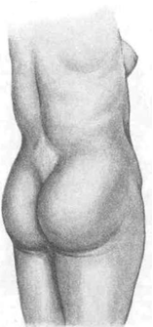
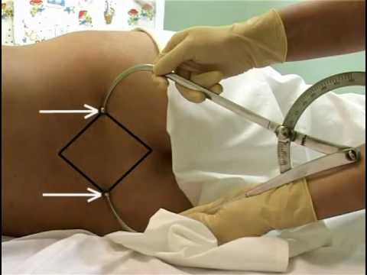
При осмотре обращают внимание на всю область таза, но особое значение придают крестцовому ромбу (ромб Михаэлиса), форма которого в совокупности с другими данными позволяет судить о строении таза. Крестцовый ромб представляет собой площадку на задней поверхности крестца: верхний угол ромба составляет углубление между остистым отростком V поясничного позвонка и началом среднего крестцового гребня; боковые углы соответствуют задневерхним остям подвздошных костей, нижний — верхушке крестца. Нормальные размеры 10х11 см.
Notes:
направлена на сохранение здоровья,
репродуктивной функции женщины,
на планирование семьи

Slide 50
Индекс Соловьева
При наружном тазоизмерении трудно учесть толщину костей таза. Известное значение имеет измерение сантиметровой лентой окружности лучезапястного сустава беременной (индекс Соловьева). Средняя величина этой окружности 14 см. Если индекс 16 см и больше, можно предположить, что кости таза массивные и размеры его полости меньше, чем можно было бы ожидать по данным измерения большого таза.
Notes:
направлена на сохранение здоровья,
репродуктивной функции женщины,
на планирование семьи

Slide 51
ПЛОД КАК ОБЪЕКТ РОДОВ
Notes:
направлена на сохранение здоровья,
репродуктивной функции женщины,
на планирование семьи

Slide 52
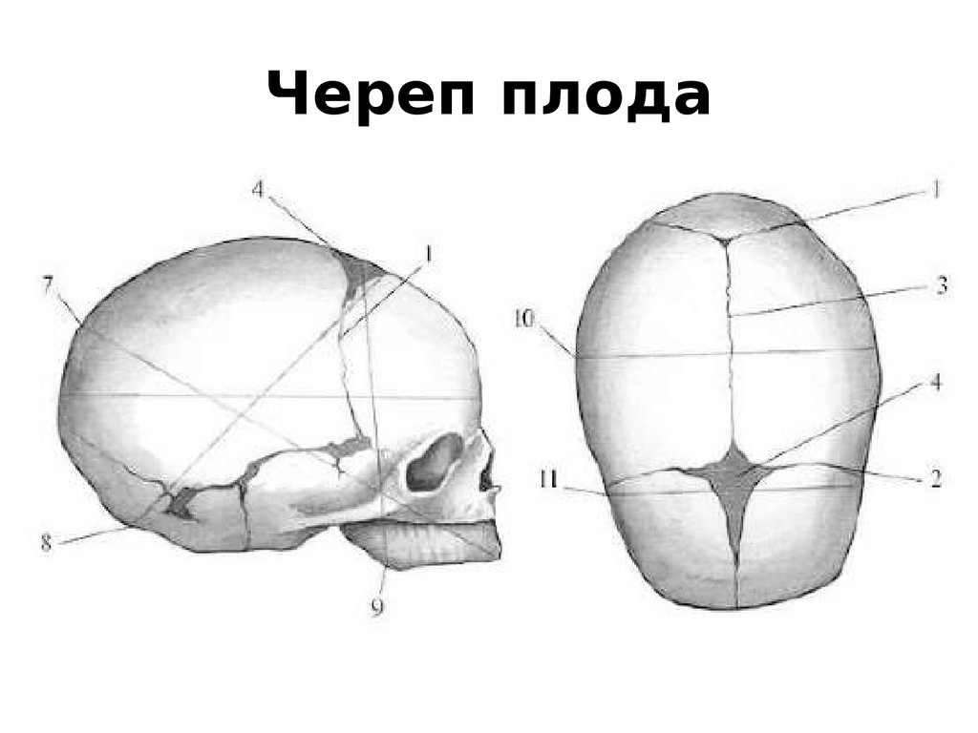
Головка зрелого плода является самой крупной и плотной частью, вследствие чего испытывает наибольшие затруднения при прохождении через родовые пути. Главной особенностью черепной части является то, что ее кости соединены фиброзными перепонками – швами. В области соединения швов находятся роднички - широкие участки соединительной ткани.
Notes:
направлена на сохранение здоровья,
репродуктивной функции женщины,
на планирование семьи

Slide 53
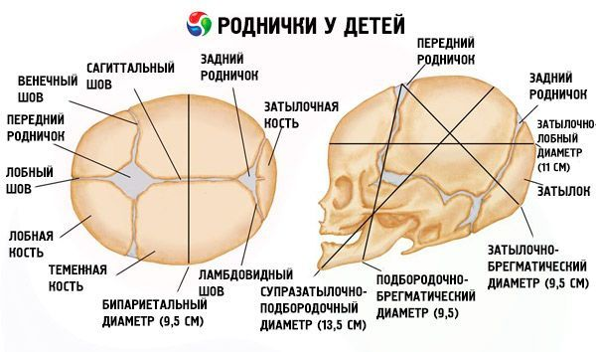
Швы черепа плода:
1.стреловидный шов – между двумя теменными костями
2.лобный шов – между двумя лобными костями
3.затылочный шов – между затылочной и теменными костями
4.венечный шов - между лобной и теменной костью
Большой (передний) родничок – имеет ромбовидную форму и находится на месте соединения стреловидного, лобного и венечного швов.
Малый (задний) родничок – имеет треугольную форму и представляет собой небольшое углубление, в котором сходятся стреловидный и затылочные швы.
Notes:
направлена на сохранение здоровья,
репродуктивной функции женщины,
на планирование семьи

Slide 54
Размеры головки доношенного зрелого плода:
Прямой размер (от переносья до затылочного бугра) – 12 см.
Большой косой размер (от подбородка до затылочного бугра) – 13.5 см.
Малый косой размер (от подзатылочной ямки до переднего угла большого родничка) – 9.5 см.
Средний косой размер (от подзатылочной ямки до границы волосистой части лба) – 10 см.
Вертикальный размер (от середины большого родничка до подъязычной области) – 9.5-10 см.
Большой поперечный размер (наибольшее расстояние между теменными буграми) – 9.5 см.
Малый поперечный размер (расстояние между наиболее отдаленными точками венечного шва) – 8 см.
Notes:
направлена на сохранение здоровья,
репродуктивной функции женщины,
на планирование семьи

Slide 55
Notes:
направлена на сохранение здоровья,
репродуктивной функции женщины,
на планирование семьи

Slide 56
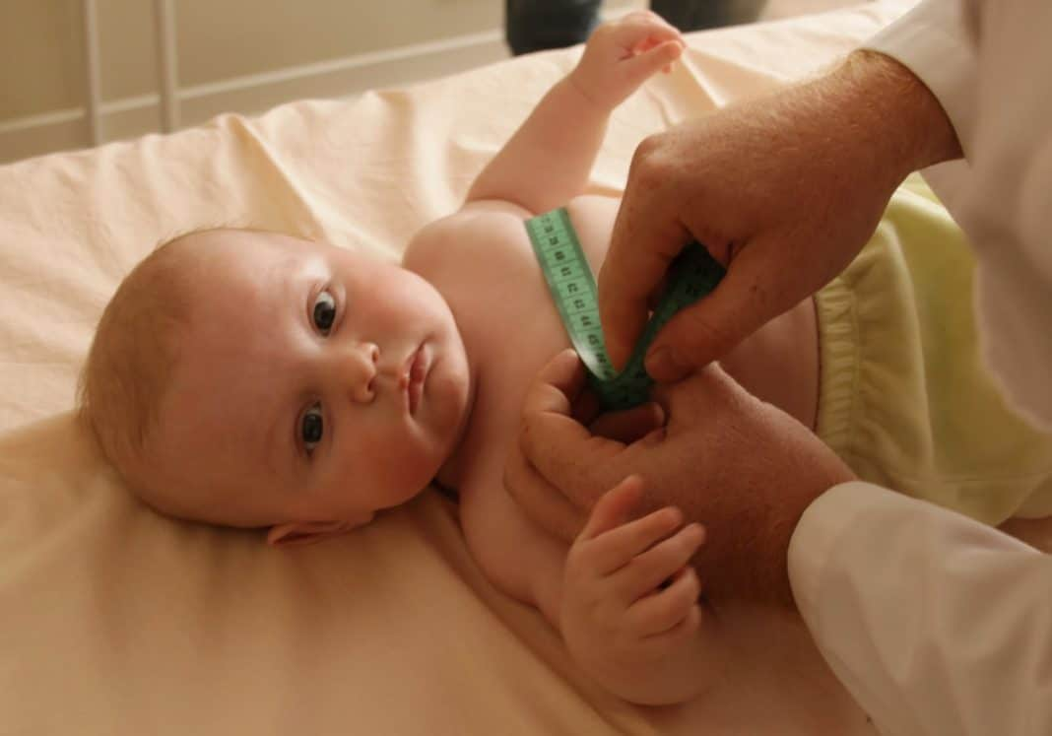
Размеры туловища плода:
1. Размер плечиков (поперечник плечевого пояса) – 12см, окружность плечевого пояса – 35 см.
2. Поперечный размер ягодиц – 9-9.5см, окружность по этому размеру – 27-28 см.
Notes:
направлена на сохранение здоровья,
репродуктивной функции женщины,
на планирование семьи

Slide 57
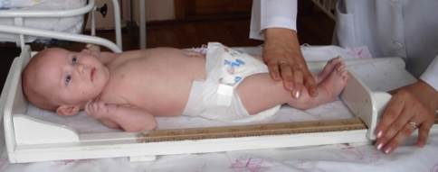
Признаки зрелости (доношенности) новорожденного :
масса тела составляет > 2500 г, длина (рост) > 45 см;
грудь выпуклая, пупочное кольцо находится на середине между лобком и мечевидным отростком;
кожа бледно-розового цвета, подкожная клетчатка развита достаточно,
на коже имеются только остатки сыровидной смазки,
пушковые волосы почти отсутствуют,
длина волос на головке достигает 2 см,
ногти на ногах и руках доходят до кончиков пальцев;
хрящи ушных раковин и носа упругие;
у мальчиков яички опущены в мошонку, у девочек малые половые губы прикрыты большими;
новорожденный производит активные движения, громко кричит, глаза открыты, при прикладывании к груди активно сосет.
Notes:
направлена на сохранение здоровья,
репродуктивной функции женщины,
на планирование семьи

Slide 58
КОНТРОЛЬНЫЙ ВОПРОС
Что такое индекс Соловьева?
Notes:
направлена на сохранение здоровья,
репродуктивной функции женщины,
на планирование семьи

Slide 59
Notes:
направлена на сохранение здоровья,
репродуктивной функции женщины,
на планирование семьи

